Slide 1
BOE-A-2009-2737

Slide 2

ÍNDICE DE CONTENIDO
INTRODUCCIÓN
ESTADO DEL ARTE
MARCO TEÓRICO
DISEÑO DE EXPERIMENTOS
RESULTADOS Y DISCUSIÓN
CONCLUSIONES

Slide 3
INTRODUCCIÓN

Slide 4



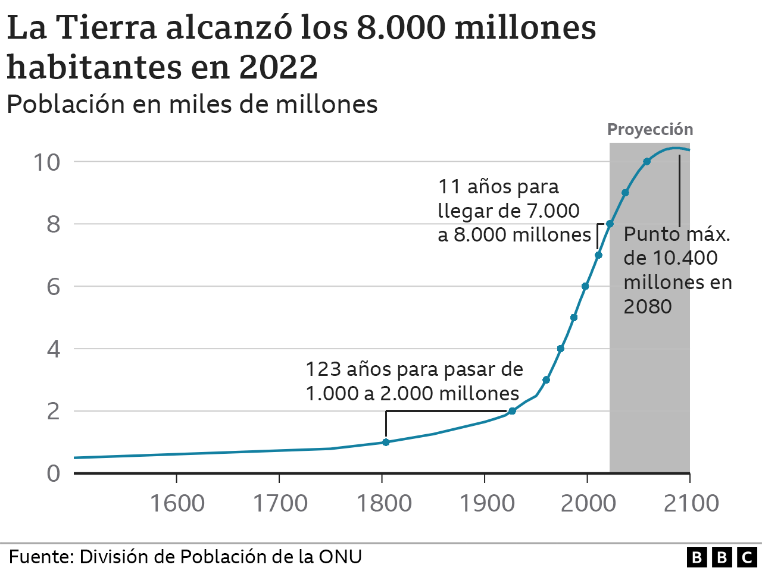


INTRODUCCIÓN

Slide 5
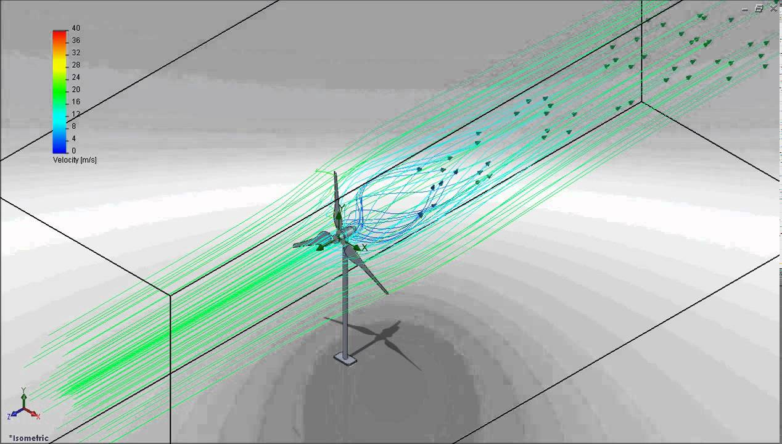
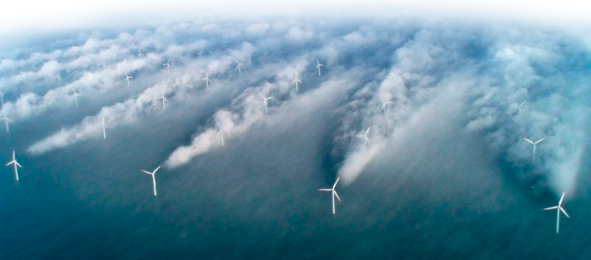
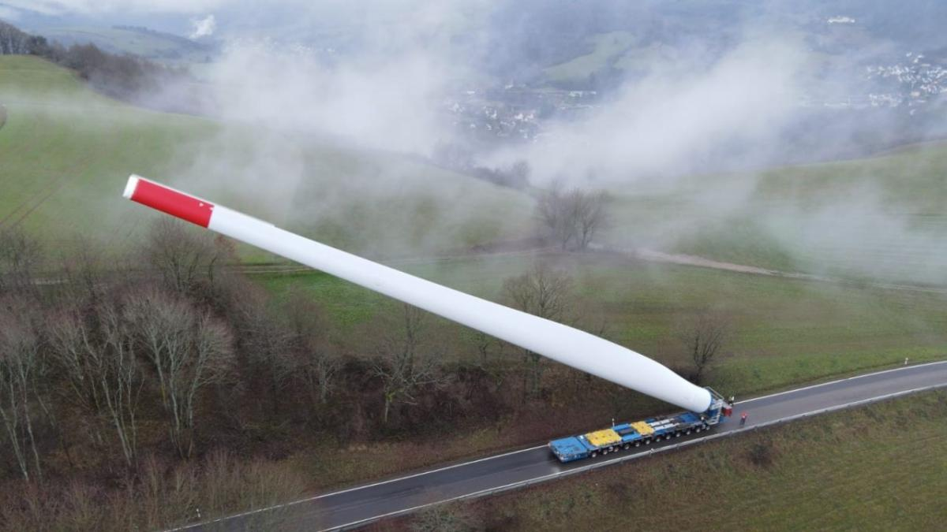
PROBLEMÁTICA
Quiero mejorar el funcionamiento y eficiencia de un parque eólico…
¿Cómo obtengo mayores valores de energía generada?
¿Dónde posiciono cada uno de los aerogeneradores?
¿Cómo simulo el funcionamiento aerodinámico de las turbinas eólicas?

Slide 6
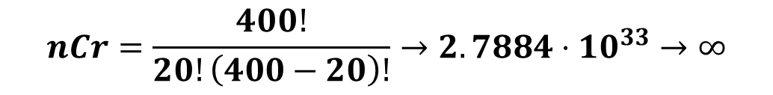
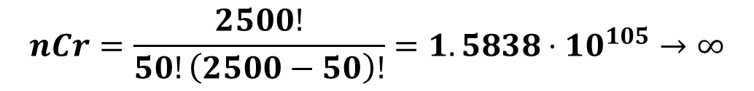
SELECCIÓN DE METODOLOGÍA
Número total de posibles combinaciones de turbinas (soluciones)
$$nCr=\frac{400!}{20!\left(400−20\right)!}→2.7884⋅10^{33}→∞$$
$$nCr=\frac{2500!}{50!\left(2500−50\right)!}=1.5838⋅10^{105}→∞$$
Configuración de 20x20 con 20 turbinas
Configuración de 50x50 con 50 turbinas
-Fuerza bruta.
-Optimización lineal.
-Planificadores.
ESPACIO DE BÚSQUEDA
(QUASI)-INFINITO

Slide 7
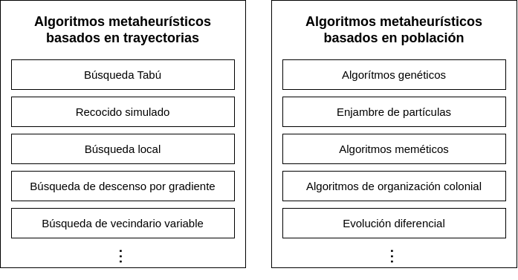
SELECCIÓN DE METODOLOGÍA
Tabla de ponderación
Algoritmos metaheurísticos
Parámetros | CFD | Modelos de estela
Precisión | Alta | Media
Tiempo de ejecución | Muy elevado | Bajo (<1 seg.)
Capacidad de automatización | Baja | Alta
Necesidad de preprocesamiento de datos | Diseño CAD, mallado, cálculos de y+… | Coordenadas de turbinas sobre un plano.
Equipamiento informático | Componentes de alta calidad | Estándar
Simplicidad jerárquica de programas | Necesidad de sincronizar varias herramientas | Se puede implementar en una única herramienta
Características y propiedades:
Uso recomendado en problemas de optimización complejos que requieren gran magnitud de datos y operaciones.
Basadas en los sucesos observados en los procesos de la naturaleza.
No encuentran la mejor solución, pero sí una solución muy próxima a ella en tiempos asumibles.

Slide 8
ESTADO DEL ARTE

Slide 9
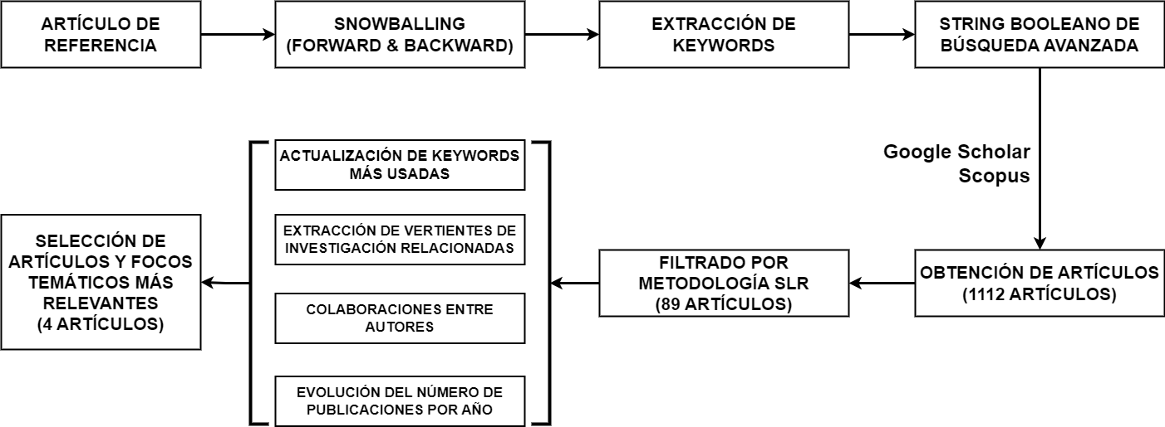
ESTADO DEL ARTE

Slide 10
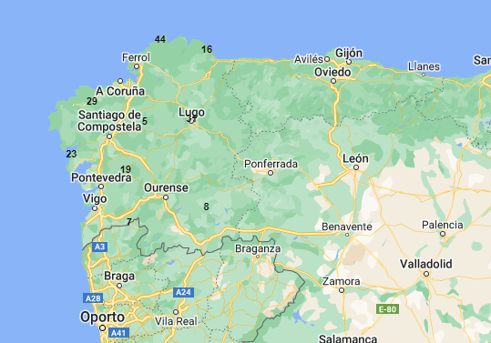
VERTIENTES DE INVESTIGACIÓN
SELECCIÓN DE LOCALIZACIÓN PARA LA INSTALACIÓN DE PARQUES EÓLICOS
OPTIMIZACIÓN GEOMÉTRICA DE TURBINAS INDIVIDUALES
OPTIMIZACIÓN DE DISTRIBUCIÓN DE TURBINAS EÓLICAS SOBRE EL TERRENO
Rahimi, Hamid & Stoevesandt, Bernhard & Peinke, Joachim. (2014). Computational Modeling of Wind Turbines in OpenFOAM.

Slide 11
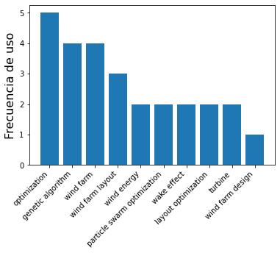
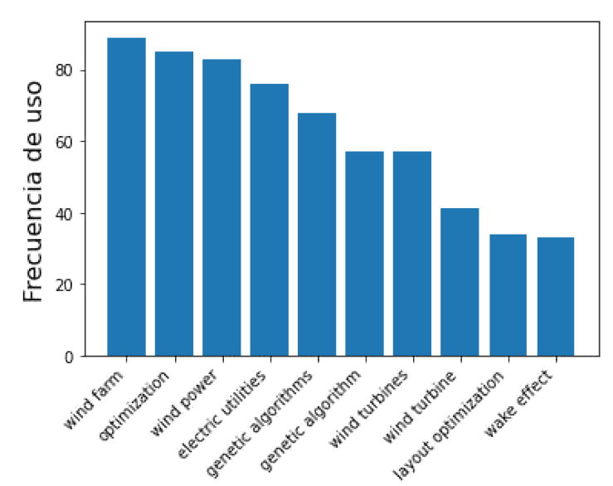
EVOLUCIÓN DE PUBLICACIONES
Keywords del
snowballing
Keywords
tras el SLR

Slide 12
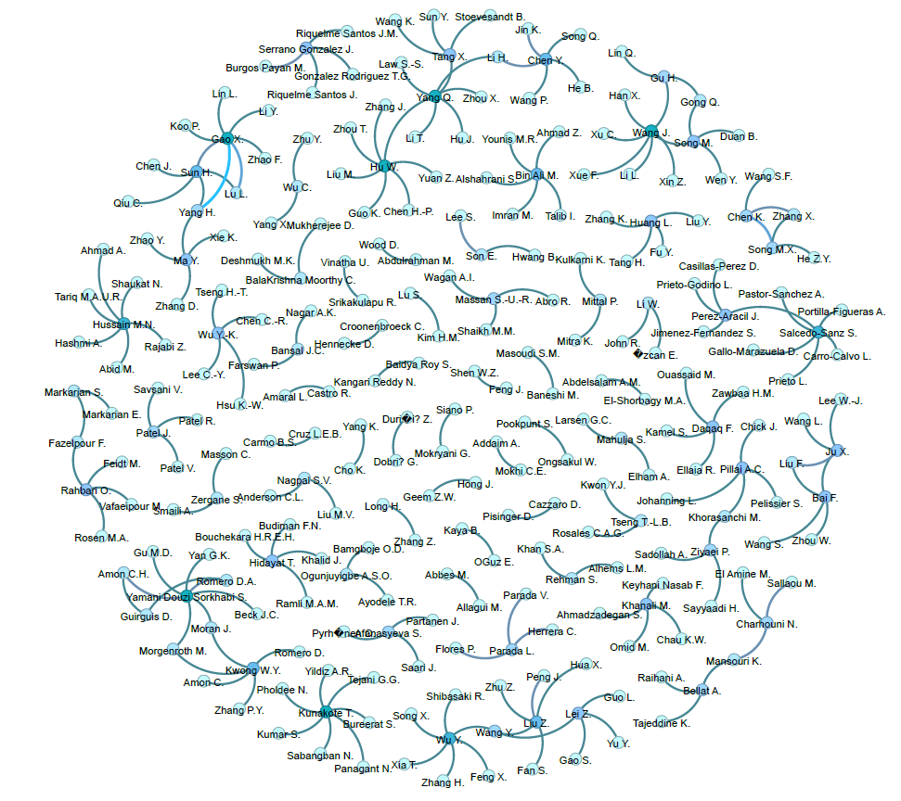
RELACIÓN ENTRE AUTORES

Slide 13
ALGORITMOS SELECCIONADOS
ALGORITMO GENÉTICO BÁSICO
(BASIC GENETIC ALGORITHM, BGA)
LOS 2 ALGORITMOS MÁS UTILIZADOS ENTRE LOS ARTÍCULOS ANALIZADOS
OPTIMIZACIÓN POR ENJAMBRE DE PARTÍCULAS
(PARTICLE SWARM OPTIMIZATION, PSO)
OPTIMIZACIÓN DE ARRECIFES DE CORAL CON CAPAS DE SUSTRATOS
(CORAL REEF OPTIMIZATION WITH SUBSTRATES LAYER, CRO-SL)
ALGORITMO UTILIZADO
EN EL ARTÍCULO DE REFERENCIA

Slide 14
MARCO TEÓRICO

Slide 15
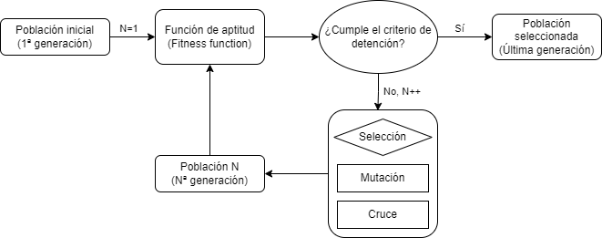
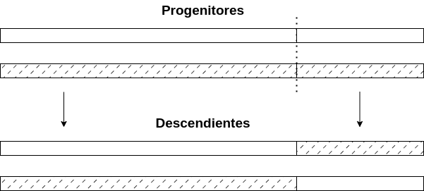
ALGORITMO GENÉTICO BÁSICO (BGA)
Diagrama de funcionamiento BGA
Cruce 1Px (Crossover 1Px)

Slide 16
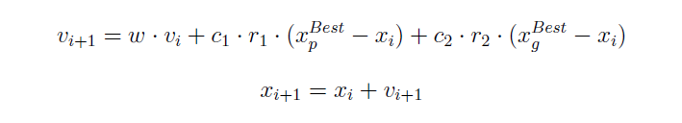
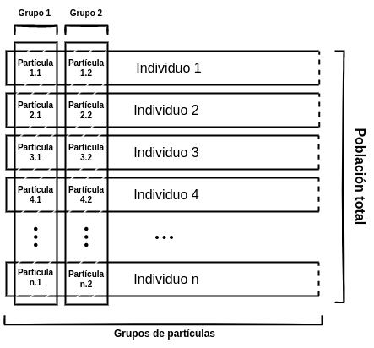
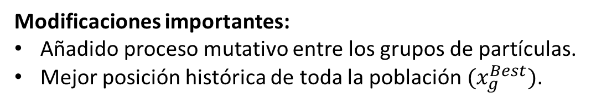
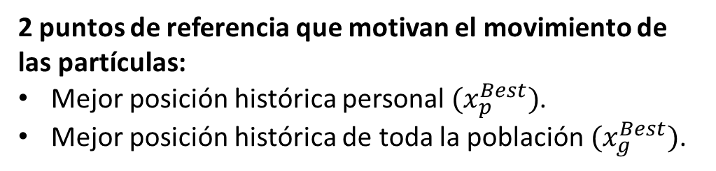
PARTICLE SWARM OPTIMIZATION (PSO)
División en grupos de partículas que conforman cada individuo
2 puntos de referencia que motivan el movimiento de las partículas:
Mejor posición histórica personal $(x_{p}^{Best})$.
Mejor posición histórica de toda la población$(x_{g}^{Best})$.
Modificaciones importantes:
Añadido proceso mutativo entre los grupos de partículas.
Mejor posición histórica de toda la población$(x_{g}^{Best})$.

Slide 17
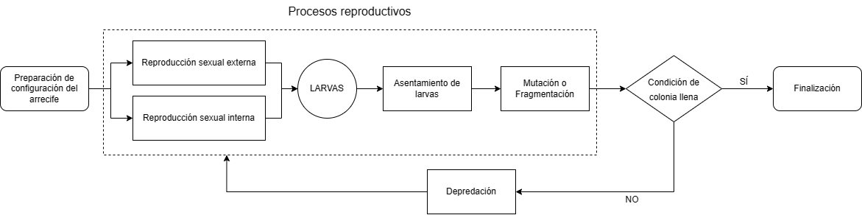
CORAL REEF OPTIMIZATION (CRO)
Diagrama de funcionamiento CRO

Slide 18
CORAL REEF OPTIMIZATION SL (CRO-SL)
INDIVIDUO 1
INDIVIDUO 2
SUSTRATO 1
INDIVIDUO 3
SUSTRATOS UTILIZADOS:
HS: Harmonic Search.
DE: Differential Evolution.
MPx: Multipoint Crossover.
2Px: Two Point Crossover.
GM: Gaussian Mutation.
INDIVIDUO 4
INDIVIDUO 5
POBLACIÓN TOTAL DEL ARRECIFE
INDIVIDUO 6
SUSTRATO 2
INDIVIDUO 7
INDIVIDUO 8
INDIVIDUO 9
SUSTRATO 3
INDIVIDUO 10
…
INDIVIDUO N
SUSTRATO K

Slide 19
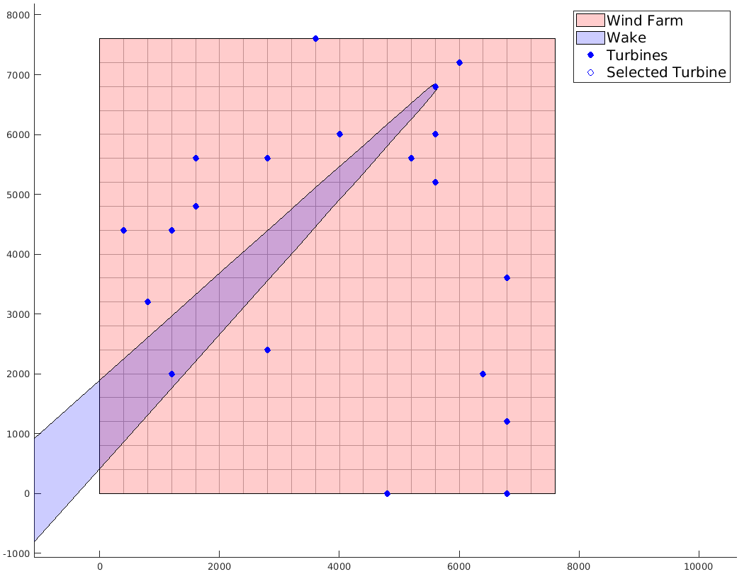
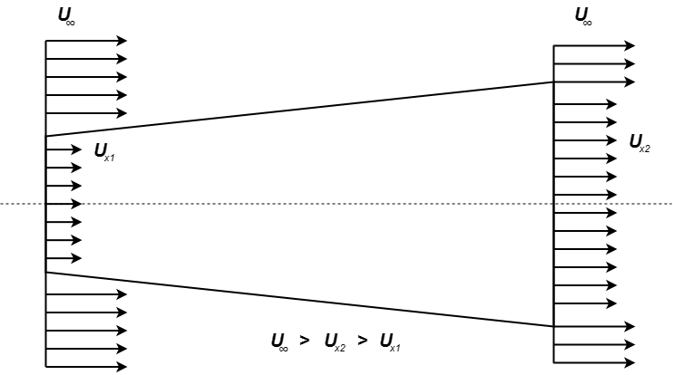
MODELOS DE ESTELA

Slide 20
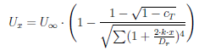
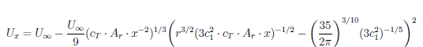
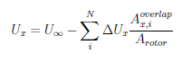
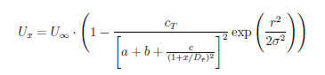
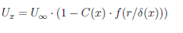
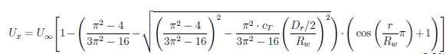
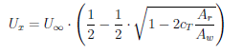
MODELOS DE ESTELA
MODELO DE JENSEN
MODELO DE LARSEN
MODELO DE PARK2
MODELO DE ISHIHARA
MODELO DE BASTANKHAH
MODELO DE ZHANG
MODELO DE FRANDSEN

Slide 21
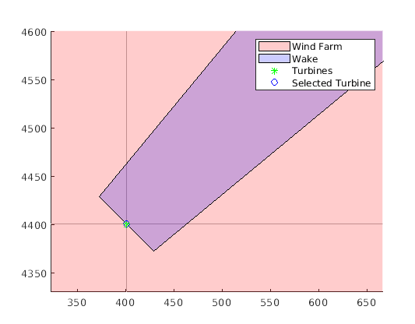
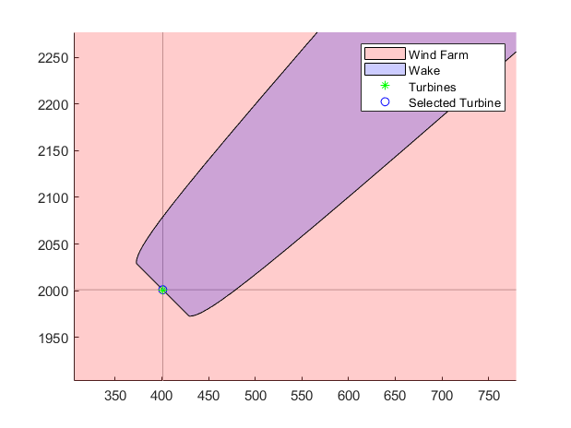
MODELOS DE ESTELA
Estela trapezoidal: Jensen, Park2, Bastankhah e Ishihara
Estela suavizada: Frandsen, Larsen y Zhang

Slide 22
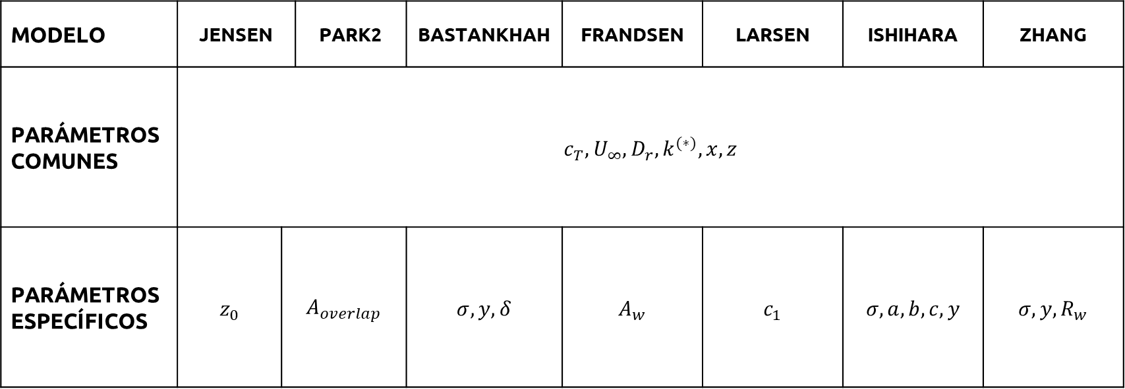
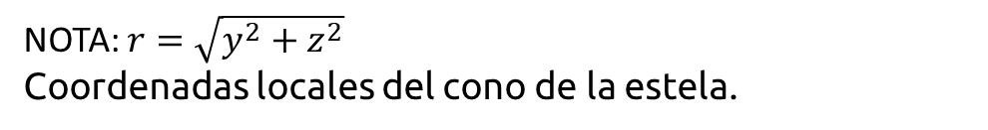
COMPARATIVA DE MODELOS DE ESTELA
MODELO | JENSEN | PARK2 | PARK2 | BASTANKHAH | FRANDSEN | LARSEN | ISHIHARA | ZHANG
PARÁMETROS COMUNES | $$c_{T}, U_{∞}, D_{r}, k^{(∗)}, x, z$$
PARÁMETROS ESPECÍFICOS | $$z_{0}$$ | $$A_{overlap}$$ |  | $$σ, y, δ$$ | $$A_{w}$$ | $$c_{1}$$ | $$σ, a, b, c, y$$ | $$σ, y, R_{w}$$
NOTA: $r=\sqrt{y^{2}+z^{2}}$
Coordenadas locales del cono de la estela.

Slide 23
DISEÑO DE
EXPERIMENTOS

Slide 24
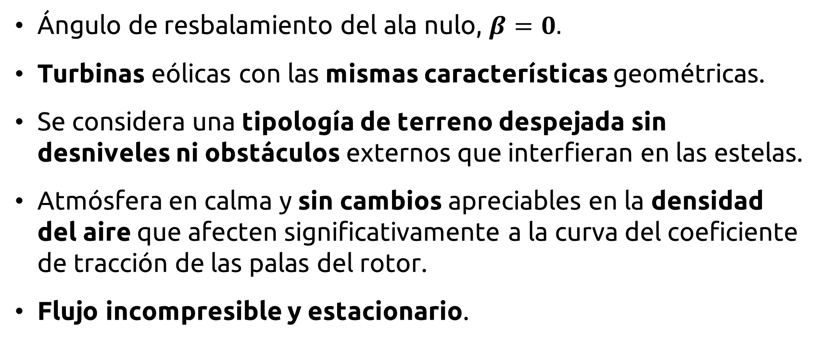
HIPÓTESIS TOMADAS
Ángulo de resbalamiento del ala nulo, $β=0.$
Turbinas eólicas con las mismas características geométricas.
Se considera una tipología de terreno despejada sin desniveles ni obstáculos externos que interfieran en las estelas.
Atmósfera en calma y sin cambios apreciables en la densidad del aire que afecten significativamente a la curva del coeficiente de tracción de las palas del rotor.
Flujo incompresible y estacionario.

Slide 25
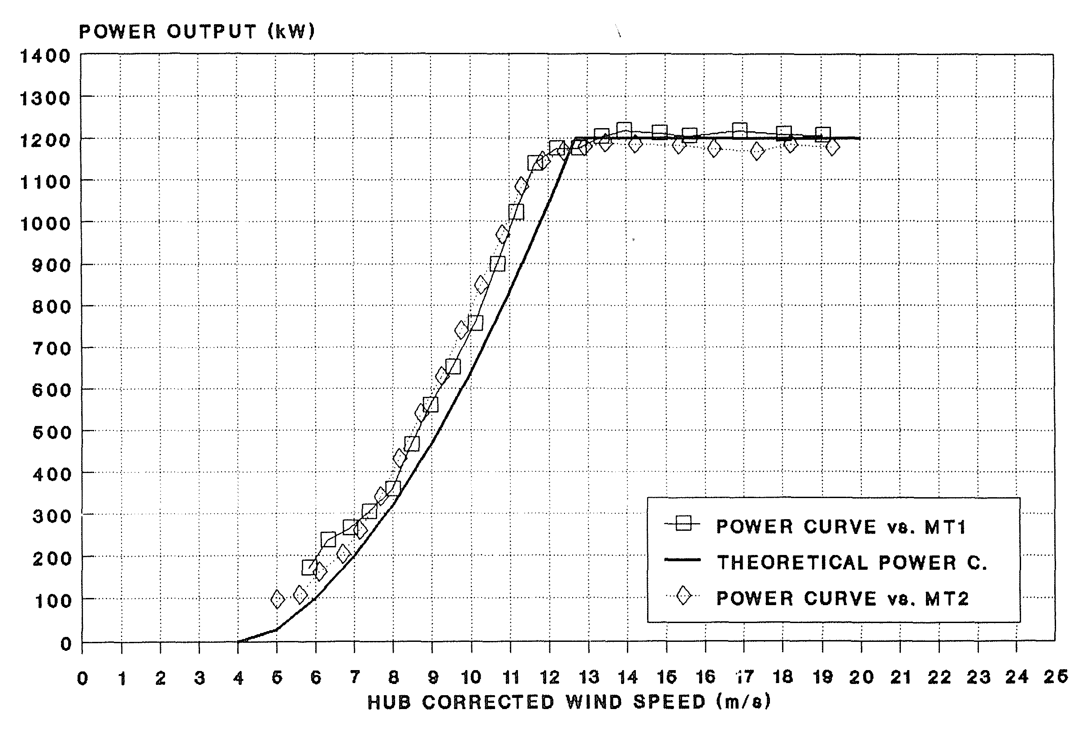
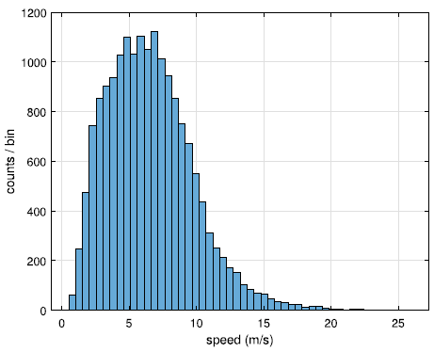
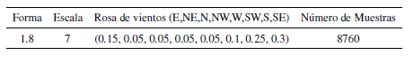
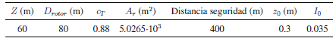
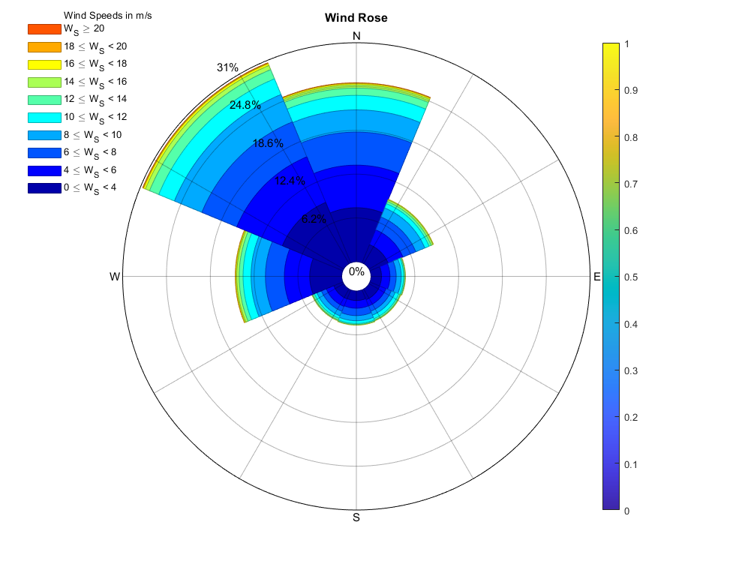
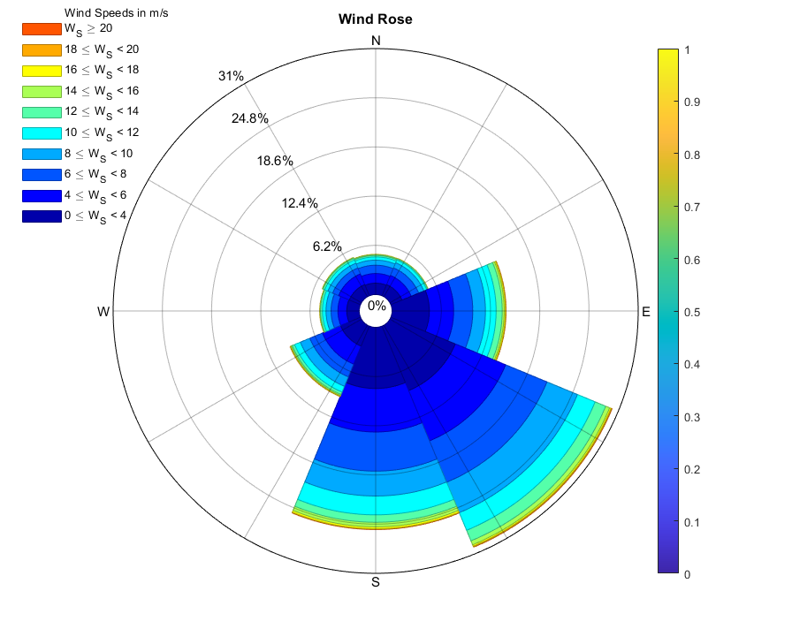
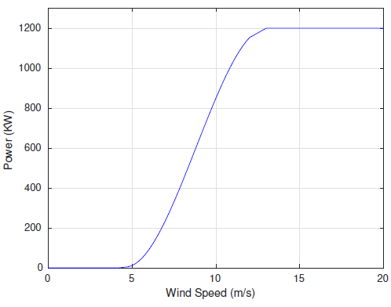
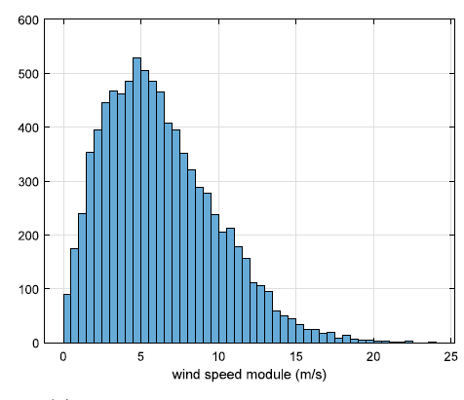
EXPERIMENTOS, DATOS Y VALORES
Vectores de velocidades:
Curva potencia de AWEC-60
Reales
Sintéticas

Slide 26
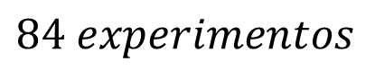
EXPERIMENTOS, DATOS Y VALORES
Tras la programación de los distintos scripts, se dispone de:
3 algoritmos (BGA, PSO y CRO-SL).
7 modelos de estela (Jensen, Park2, Bastankhah, Frandsen, Larsen, Ishihara y Zhang).
2 tipos de vector vientos (sintéticos y reales).
2 proporciones de terreno (20x20 y 50x50).
$$Número experimentos=3⋅7⋅2⋅2=$$
$$84 experimentos$$

Slide 27
RESULTADOS
Y DISCUSIÓN

Slide 28
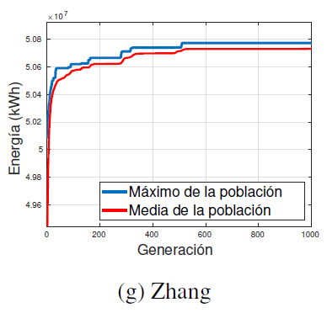
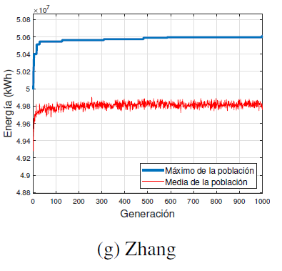
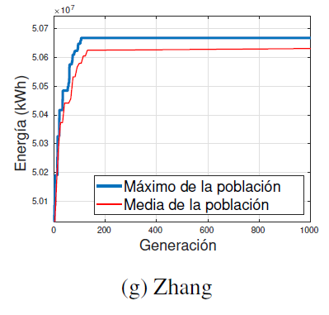
TENDENCIA EVOLUTIVA DE LA FUNCIÓN DE FITNESS
BGA
PSO
CRO-SL
20x20, real

Slide 29
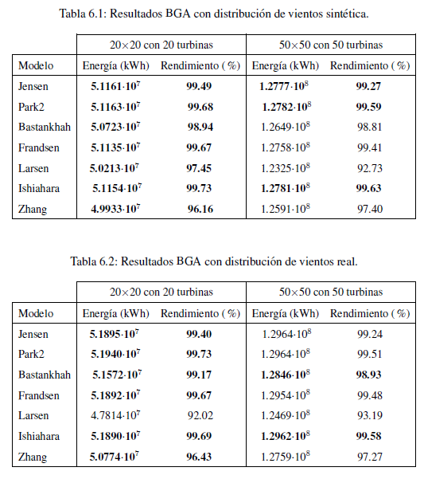
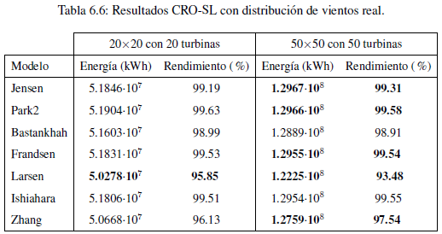
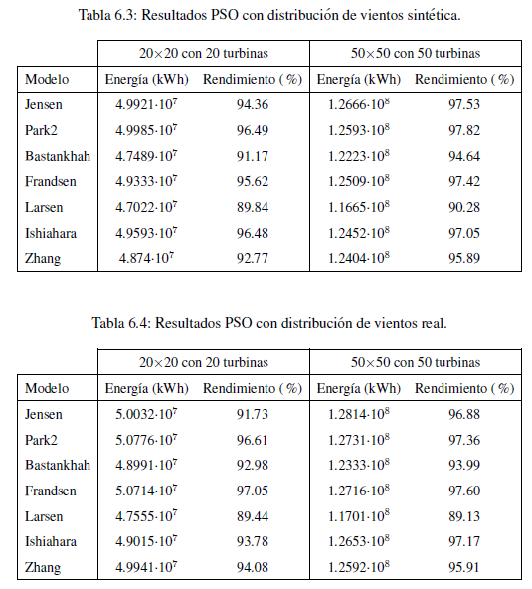
VALORES FUNCIÓN DE FITNESS

Slide 30
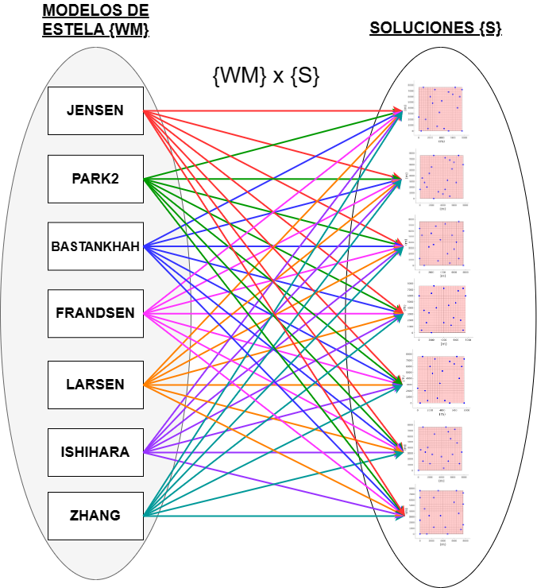
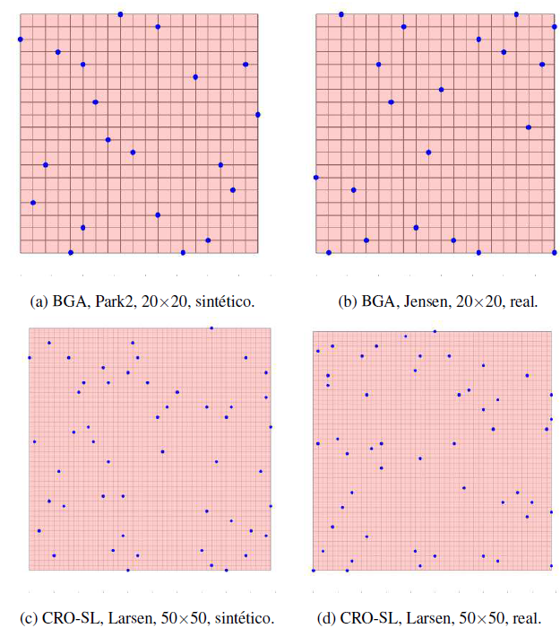
SOLUCIONES CRUZADAS
$$Número experimentos=84⋅7=588 experimentos$$

Slide 31



SOLUCIONES CRUZADAS
Vientos sintéticos
Vientos reales

Slide 32
CONCLUSIONES

Slide 33
CONCLUSIONES MÁS RELEVANTES
CRO-SL obtiene mejores soluciones para distribuciones de 50 turbinas en terrenos de proporciones 50x50.
BGA obtiene mejores soluciones para distribuciones de 20 turbinas en terrenos de proporciones 20x20.
PSO necesita un buen proceso de estudio y selección de hiperparámetros para obtener soluciones a la altura de los otros dos algoritmos utilizados.
Tanto el CRO-SL como el PSO necesitan tiempos de ejecución muy elevados en comparación con el BGA.
Los valores de energía generados fluctúan considerablemente en función del modelo de estela escogido, y éstos inciden mucho en la distribución generada por los distintos algoritmos.
El modelo de estela de Larsen es aquel con el que los algoritmos logran mejores soluciones, seguido del modelo de Frandsen.

Slide 34
IMPACTO SOCIAL, ECONÓMICO Y MEDIOAMBIENTAL
SOCIAL
MEDIOAMBIENTAL
ECONÓMICO

Slide 35

OBJETIVOS DE DESARROLLO SOSTENIBLE
ODS 7: Garantizar el acceso a una energía asequible, segura, sostenible y moderna
ODS 8: Promover el crecimiento económico inclusivo y sostenible, el empleo y el trabajo decente para todos
ODS 12: Garantizar modalidades de consumo y producción sostenibles

Slide 36
LÍNEAS DE INVESTIGACIÓN FUTURAS
Estudio y selección de hiperparámetros óptimos para la utilización del algoritmo PSO en problemas de colocación de turbinas.
Establecimiento de criterios y restricciones que permitan utilizar otras herramientas de optimización como planificadores (PDDL, STRIPS…), algoritmos metaheurísticos basados en trayectorias u optimización lineal.
Incorporar posibilidad de realizar optimización de turbinas en parques eólicos situados en zonas con distintas elevaciones.
Diseño o búsqueda de nuevos modelos de estela que mejoren los resultados de optimización de los algoritmos metaheurísticos utilizados (TFM).
Aumentar el número de sustratos del algoritmo CRO-SL (TFM).

Slide 37

https://gestion2.urjc.es/pdi/ver/antonio.romero
Autor: A.J. Romero Barrera
Tutor: D. Casillas Pérez (URJC)
Cotutora: L.Mª. Bueno Cornejo (UAH)
Despacho B103, Biblioteca Campus Fuenlabrada
https://orcid.org/0000-0001-5496-1331
e-mail: antonio.romero@urjc.es
Se pueden descargar las diapositivas (.pptx) en:
https://github.com/antoniojromero/docs/tfg/slides.pptx

